Slide 1


Projeto
Um degrau na vida ou pra vida?

Slide 2
Projeto Café com Chocolate
O Importante é fazer com que dê certo
01
Não dos erros
02
soluções
03
FALE

Slide 3
Café
O café é originário das terras altas da Etiópia, em um local chamado Kaffa. Porém, a palavra "café" não é originária de Kaffa, e sim da palavra árabe qahwa, que significa "vinho“. Por esse motivo, o café era conhecido como "vinho da Arábia" quando chegou à Europa no Século XIV.
Parece que as tribos africanas, que conheciam o café desde a Antiguidade, moíam seus grãos e faziam uma pasta utilizada para alimentar os animais e aumentar as forças dos guerreiros.

Slide 4
Em 1727 sargento-mor Francisco de Melo Palheta consegue mudas de café. O sucesso da lavoura cafeeira em São Paulo, durante a primeira parte do século XX, fez com que o Estado se tornasse um dos mais ricos do país, permitindo que vários fazendeiros indicassem ou se tornassem presidentes do Brasil (política conhecida como café-com-leite, por se alternarem na presidência paulistas e mineiros), até que se enfraqueceram politicamente com a Revolução de 1930.

Slide 5
Mas oque é o café?
O café é uma bebida produzida a partir dos grãos torrados do fruto do cafeeiro. É servido tradicionalmente quente, mas também pode ser consumido gelado. O café é um estimulante, por possuir cafeína — geralmente 80 a 140 mg para cada 207 ml dependendo do método de preparação. Estudos têm mostrado que pessoas que bebem quatro xícaras de café por dia têm um menor risco de morrer de um ataque cardíaco.
Dia 13/04 é dia mundial do café.

Slide 6
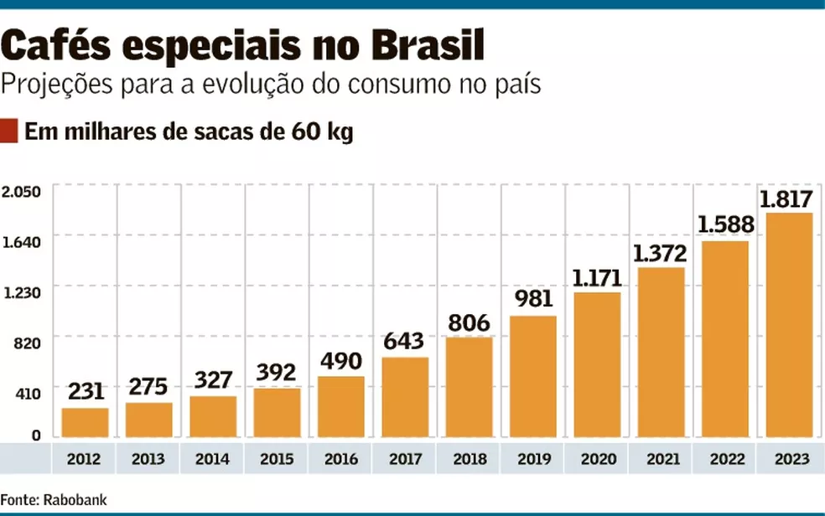
Estado de maior produção
Minas Gerais é o estado com maior produção de café do Brasil^{[6]} (26,6 milhões de sacas o que corresponde a mais de 50% da produção nacional do produto e 17% da produção mundial.
Grafico Pego no site:
Consumo de café vai crescer no país | Agronegócios | Valor Econômico (globo.com)

Slide 7
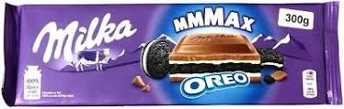
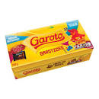

E o Chocolate?
Há chocolate é chocolate ne pai!!
Para saber mais click ein chocolate.

Slide 8

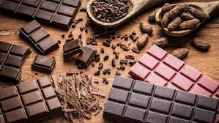
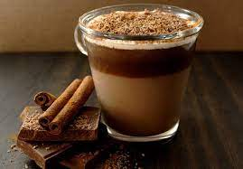
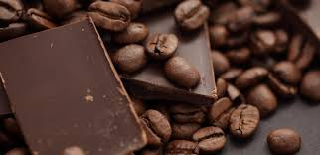
A Ideia
Café
Chocolate
Chocaffe

Slide 9
Como surgiu essa ideia?
Maid Café
O diferencial
Cheirin Bão Betim (@cheirinbaobetim) • Fotos e vídeos do Instagram
A imagem
Fraquiamento (Home - Havanna (havannasejafranqueado.com.br))
9 dicas de como montar uma lanchonete pequena (saipos.com)

Slide 10
Conclusão
A prática de criar mais um empreendimento no mercado não é nova, mas, também, há aqueles quem sabe aproveitar delas para crescerem na carreira!
Sempre ter novas experiência faz com que você aplique-as em qualquer lugar, seja, em dificuldades, oportunidades ou evolução!
Não sonhe! Realize!
Esse projeto não precisa ser para a vida toda, mas também pode ser só para conseguir chegar no seu objetivo mais facilmente.

Slide 11
OBRIGADO PELA ATENÇÃO
Produção: Lucas Libério Silva Nunes.

